Slide 1
Дескриптори за текстура
Семинарска работа по предметот Дигитално процесирање на слика
Изработила:
Стефани Вуксанова, 221218

Slide 2
ВОВЕД
Текстурната анализа е еден од клучните исеци во доменот на компјутерскиот вид, со чија помош може да се издвојат, опишат или класифицираат површинските карактеристики на сликите (шари, повторувања, обрасци, микрорелјеф).
Taa е значајна бидејќи овозможува навремено откривање на дефекти во индустриски производи, идентификација на патолошки промени во медицински слики, анализа на материјали и техники во археологијата и уметноста, како и проверка на автентичност во дигиталната форензика. Исто така, е клучна за системите за пребарување на слики според содржината, овозможувајќи прецизно препознавање на визуелни обрасци.

Slide 3
Цели и задачи
Креирање демо апликација што автоматски споредува две слики и прикажува нумеричка вредност за нивната текстурна сличност.
Истражување на LBP, GLCM, Gabor и Entropy за текстурно опишување.
Имплементација на функции за екстракција на карактеристики во Python.
Нормализација на векторите за елиминирање на разлики поради големина или осветленост.
Пресметка на евклидово растојание и конверзија во процент на сличност.
Дизајн на GUI за внес на слики и прикажување на резултати.

Slide 4
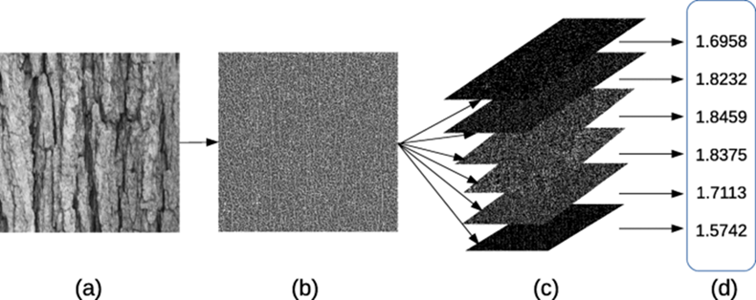
Теориска позадина: Текстура и дескриптори
Текстурата претставува една од клучните карактеристики во обработката на слика, бидејќи содржи микроструктурни информации кои не се очигледни само преку формата или бојата на објектите. За многу апликации (како што се препознавање на материјали, класификација на површини, медицинска дијагностика, форензика, итн.) токму текстурните дескриптори даваат поверодостојни резултати отколку само бојата или рабовите.
Во овој проект употребуваме четири посебни методи за да ја опишеме текстурата на една слика:
Локална бинарна шема (LBP)
GLCM (Gray-Level Co-occurrence Matrix)
Gabor филтри
Ентропија (Entropy)
Слика 1 . фрактални мерки за анализа на локални карактеристики на слики во препознавање на текстури

Slide 5
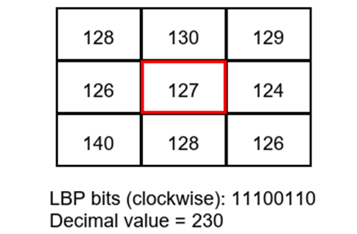
Локална бинарна шема (LBP)
Локалниот бинарен патерн (LBP) е едноставен, но моќен дескриптор за текстура што го споредува секој пиксел со неговите соседи за да креира бинарен потпис. Обично се користи 3×3 маска, каде што секој пиксел се споредува со 8 соседи. Ако вредноста на соседниот пиксел е поголема или еднаква на централниот, се запишува 1, инаку 0. Така се создава бинарна низа што се претвора во децимален број. Откако ќе се пресмета за сите пиксели, се создава хистограм што ја претставува текстурата. LBP е отпорен на промени во осветлување, што го прави корисен во различни апликации.
Слика 2. Демонстрација на LBP во 3×3 соседство

Slide 6
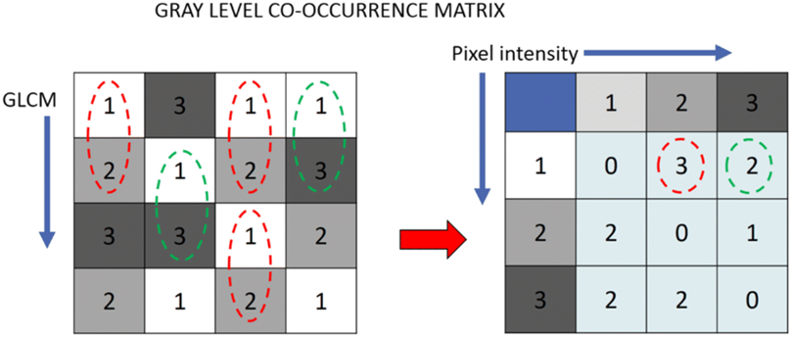
GLCM (Gray-Level Co-occurrence Matrix)
GLCM е статистичка метода која анализира парови на пиксели за да мери колку често се појавуваат со одредени интензитети (i, j) на определено растојание и агол. Таа создава матрица што ја опишува распределбата на тонски релации во текстурата. Од GLCM се добиваат важни карактеристики како Contrast, Dissimilarity, Homogeneity, Energy и Correlation, кои ја претставуваат текстурата. Овој метод е корисен во медицински слики, сателитски снимки и индустриски инспекции.
Слика 3.

Slide 7
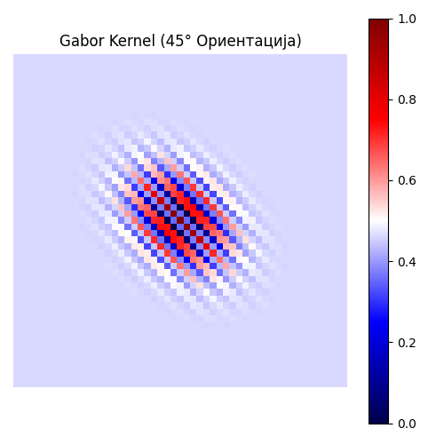
Gabor филтри
Gabor филтрите комбинираат просторна и фреквенциска анализа за детекција на шари во слики. Тие користат синусен бран во Гаусова обвивка за откривање на насочени линии и текстури. Филтрите се дефинираат со одредена фреквенција и ориентација (0°, 45°, 90° и сл.). Резултатите покажуваат колку силно текстурата резонира со дадената насока и фреквенција. Применливи се за анализа на ткаенини, архитектонски структури и повторувачки шари.

Slide 8
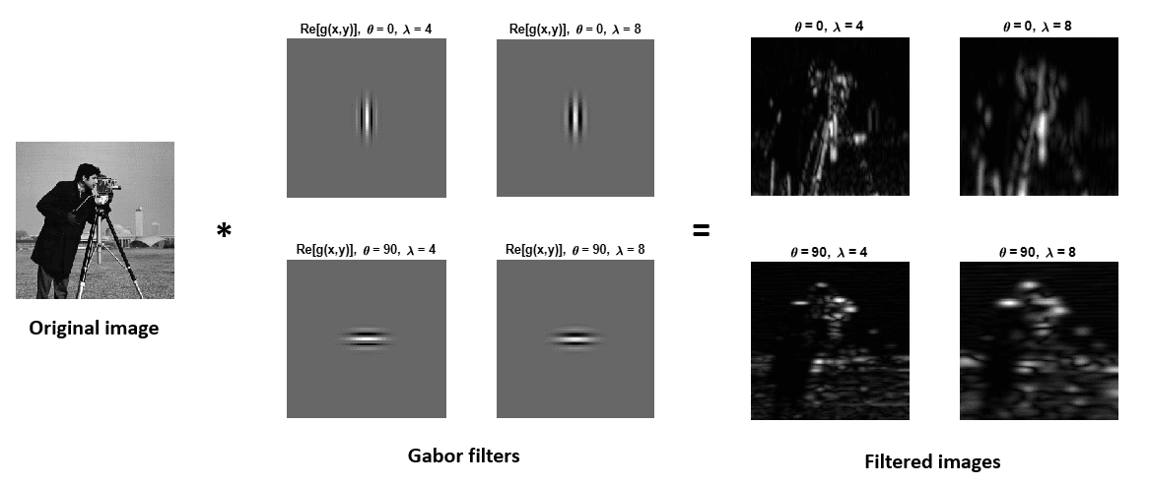

Slide 9
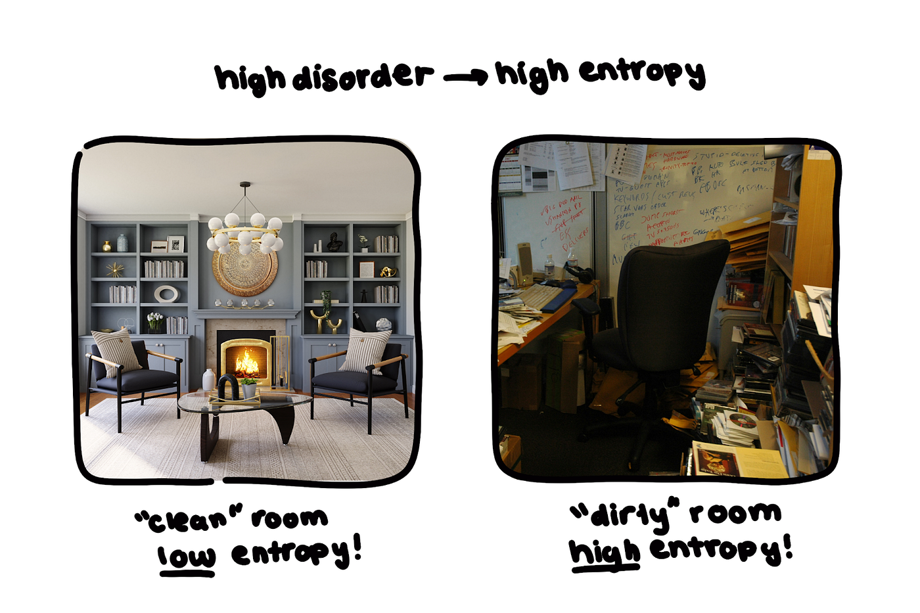
Ентропија (Entropy)
Ентропијата ја мери неизвесноста и хаотичноста во распределбата на пиксел вредностите во слика. Таа се базира на теоријата на информации и покажува колку е сложена или едноставна текстурата. Ниска ентропија се јавува кај еднолични слики со малку детали, додека висока ентропија се јавува кај слики со богати детали и разновидност. Оваа мерка се користи за анализа на сложеноста, оптимизација на алгоритми и детекција на аномалии.

Slide 10

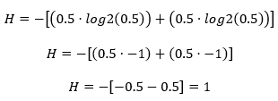
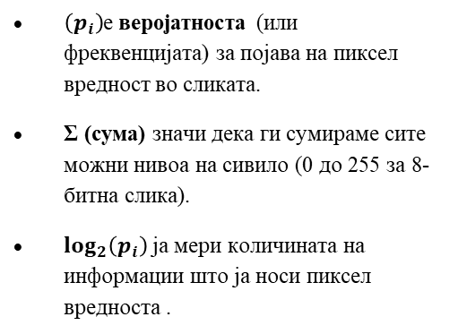
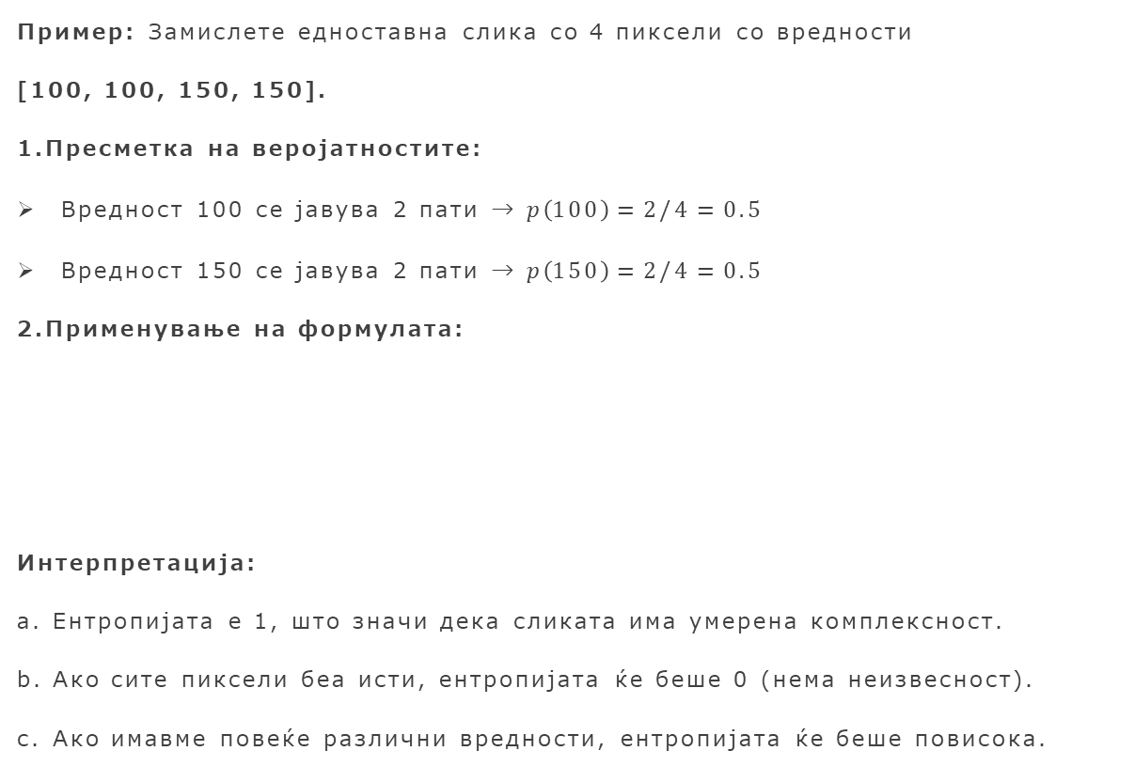
Дефиниција за ентропија
Пример: Замислете едноставна слика со 4 пиксели со вредности
[100, 100, 150, 150].
Пресметка на веројатностите:
Вредност 100 се јавува 2 пати → $p\left(100\right)=2/4=0.5$
Вредност 150 се јавува 2 пати → $p\left(150\right)=2/4=0.5$
2.Применување на формулата:
Интерпретација:
Ентропијата е 1, што значи дека сликата има умерена комплексност.
Ако сите пиксели беа исти, ентропијата ќе беше 0 (нема неизвесност).
Ако имавме повеќе различни вредности, ентропијата ќе беше повисока.
$\left(p_{i}\right)$е веројатноста (или фреквенцијата) за појава на пиксел вредност во сликата.
Σ (сума) значи дека ги сумираме сите можни нивоа на сивило (0 до 255 за 8-битна слика).
$\log_{2}\left(p_{i}\right)$ја мери количината на информации што ја носи пиксел вредноста .

Slide 11
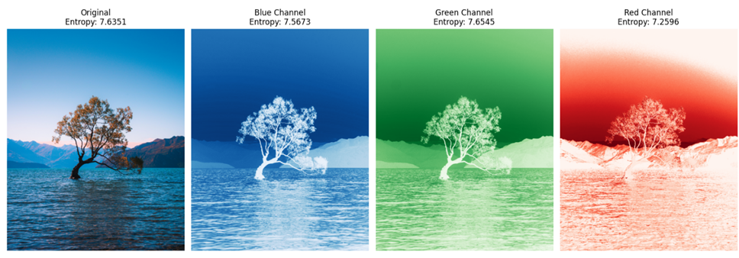
Ентропија на слика заедно со нејзините индивидуални RGB канали

Slide 12
Пресметка на сличност
По екстракцијата на дескрипторите (LBP, GLCM, Gabor, Entropy) за двете слики, сличноста се пресметува со мерење на разликите меѓу нивните вектори на карактеристики.

Slide 13
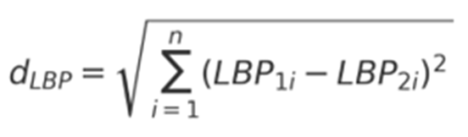

Евклидово растојание и Вкупно растојание
Поединечно Евклидово растојание се пресметува за GLCM, Gabor и Entropy, исто како за LBP. Овие растојанија покажуваат разлики во структурните, фреквенциските и хаотичните карактеристики. Сите растојанија се собираат за да се добие вкупното растојание.

Slide 14

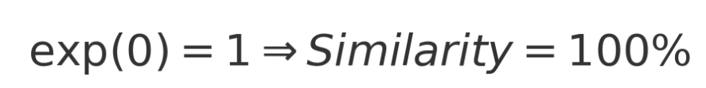
Претворање во процентуална сличност
За да го изразиме резултатот како процент на сличност, го користиме вкупното растојание во експоненцијална функција. Ако растојанието е 0, сликите се идентични со 100% сличност. Колку повеќе расте растојанието, сличноста се намалува кон 0%.
Објаснување:
Ако D_total е 0 (што значи дека сликите се идентични), тогаш:

Slide 15
Упатство за користење
Имплементациски детали
Јазик: Python 3
Библиотеки: OpenCV, NumPy, scikit-image, SciPy, Matplotlib, Tkinter.
Инсталирање на потребни библиотеки
Покренување на скриптата
Избор на слики за споредба
Приказ на резултати

Slide 16
Заклучок и идна работа
Системот овозможува ефикасна анализа на текстурна сличност.
Идни подобрувања: мултиаголен GLCM, интеграција на Deep Learning, работа со HDR слики.

